Slide 1
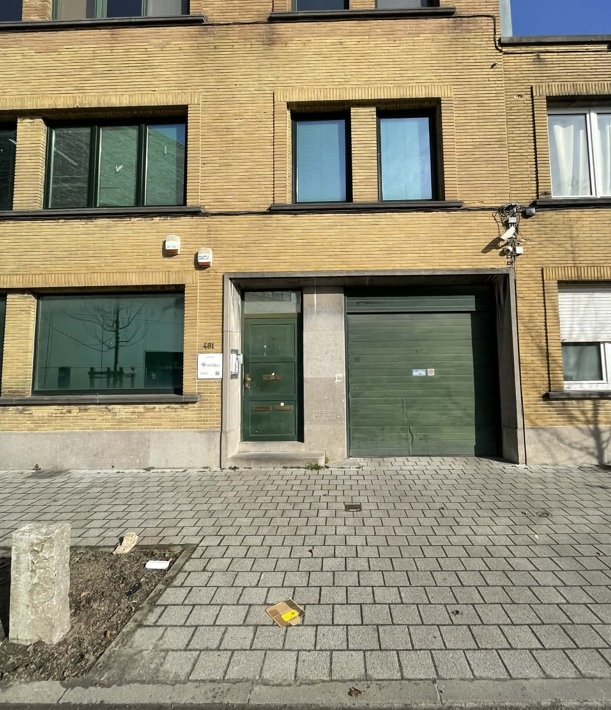

Dit is de gevel van het gebouw waar Sterrenwacht zich bevindt. (Groot-Bijgaardenstraat 481
1082)
Voici la façade du bâtiment où se trouve Sterrenwacht. (Groot-Bijgaardenstraat 481, 1082 Berchem-Sainte-Agathe)

Slide 2
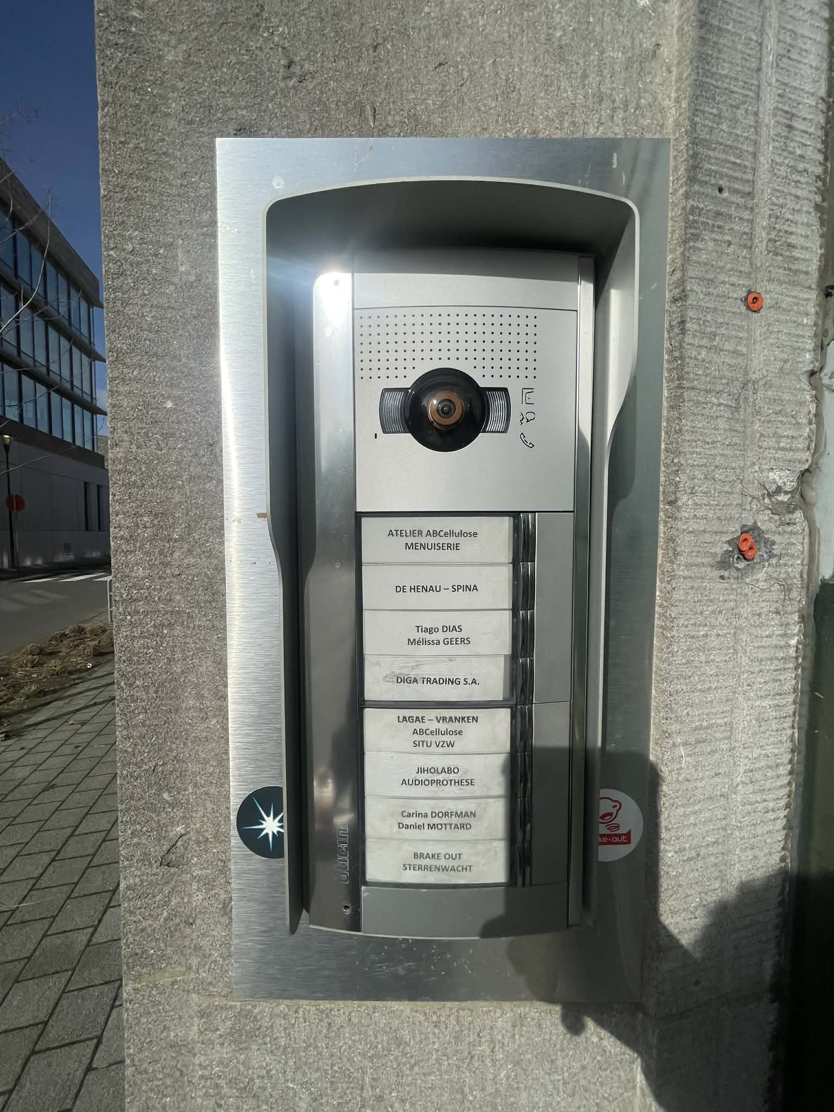

Bel aan bij de onderste deurbel.
Wij maken vervolgens de deur los die je dan kan openduwen, of we openen de garagepoort indien nodig
Appuyez sur la sonnette du bas. Ensuite nous déverouillons la porte, que vous pouvez pousser, soit nous ouvrions la porte du garage, si nécessaire.

Slide 3
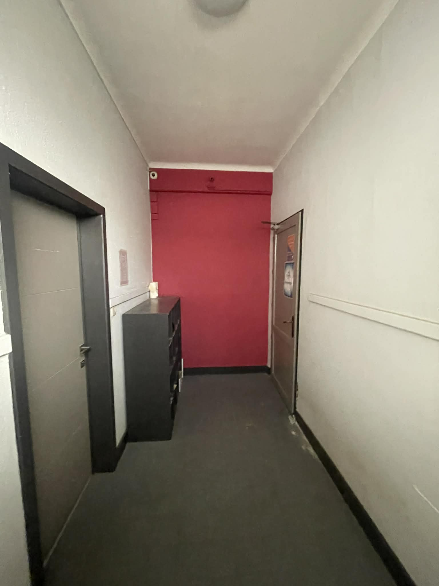
Via de voordeur kom je binnen in de hal. Neem de deur rechts dan kom je in de garageruimte.
La porte d'entrée donne sur le hall. Prenez la porte à droite pour accéder au garage.

Slide 4
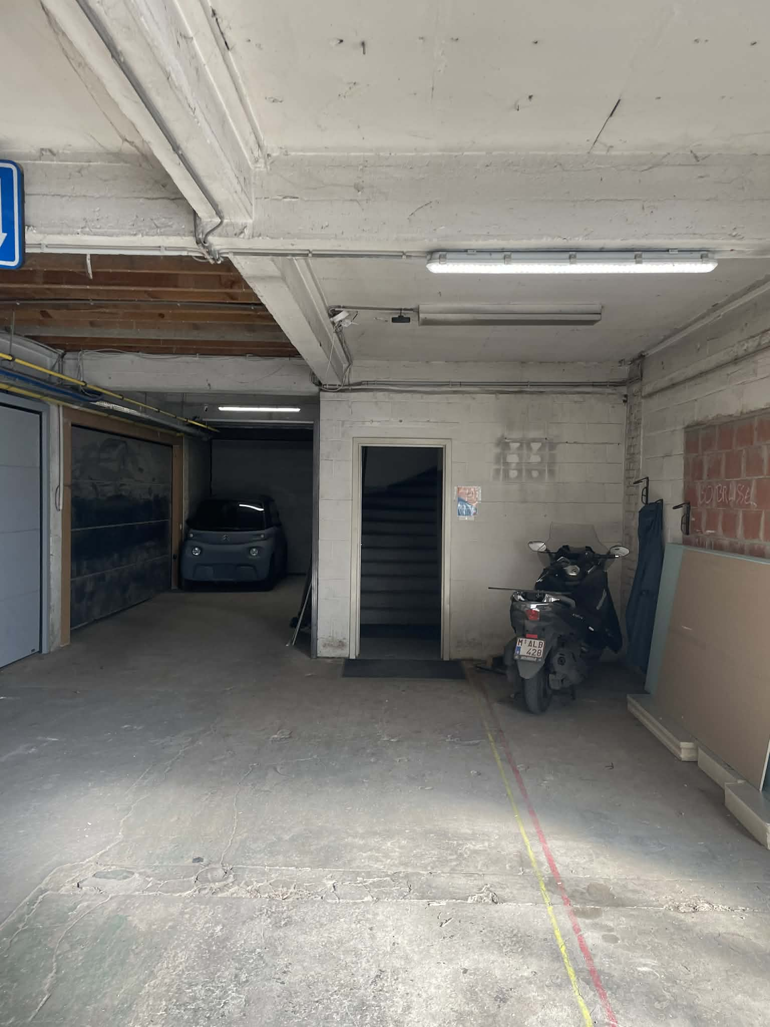
Wandel door de garage tot aan de deur op het einde. Stap door de deuropening een tweede hal binnen.
Traversez le garage jusqu‘à la porte situé au fond. Franchissez la porte dans le deuxième hall.

Slide 5
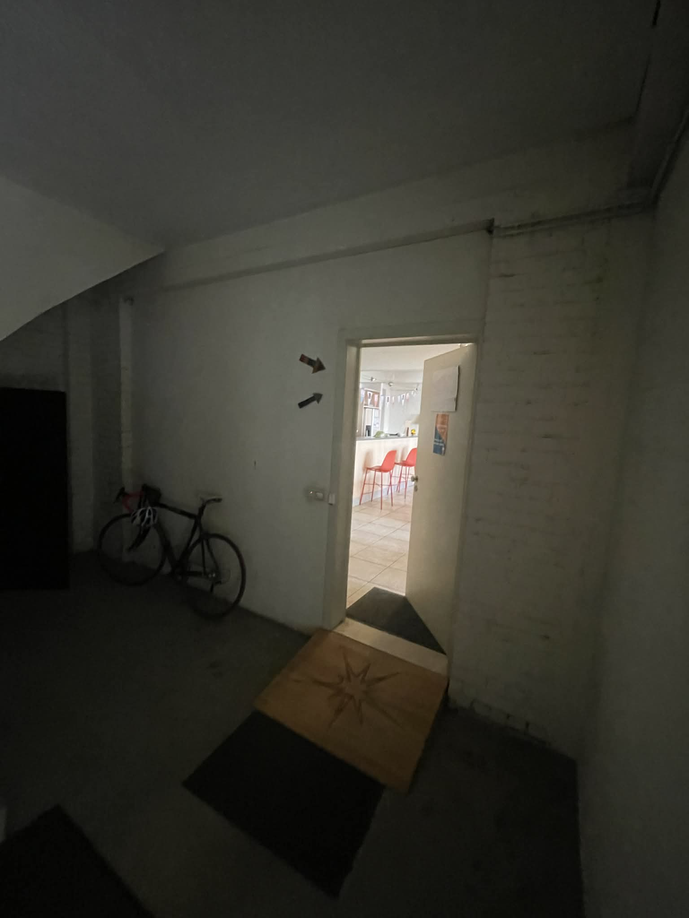
Aan je rechterkant zie je nu een deur met onze gepersonaliseerde oprijplaat.
Bel even aan of kom maar binnen als de deur open is!
Sur votre droite, vous voyez maintenant une porte avec notre rampe d'accès personnalisée. Sonnez ou entrez si la porte est ouverte!

